Slide 1
ESCUELA NORMAL DE EDUCACIÓN PREESCOLAR
NOMBRE:
VALERIA CRISTINA TERRAZAS MORÁN
CUADRO COMPARATIVO DE CONCEPTOS Y PRINCIPIOS TEÓRICOS DEL ENFOQUE FORMATIVO DEL PLAN 2011

Slide 2
El mapa conceptual que se presenta a continuación, representa la relación que existe entre los 12 principios pedagógicos incluidos en el Programa de Estudios 2011. Educación Básica. Y los campos formativos que rigen el Programa de Estudios 2011. Guía para la Educadora.

Slide 3
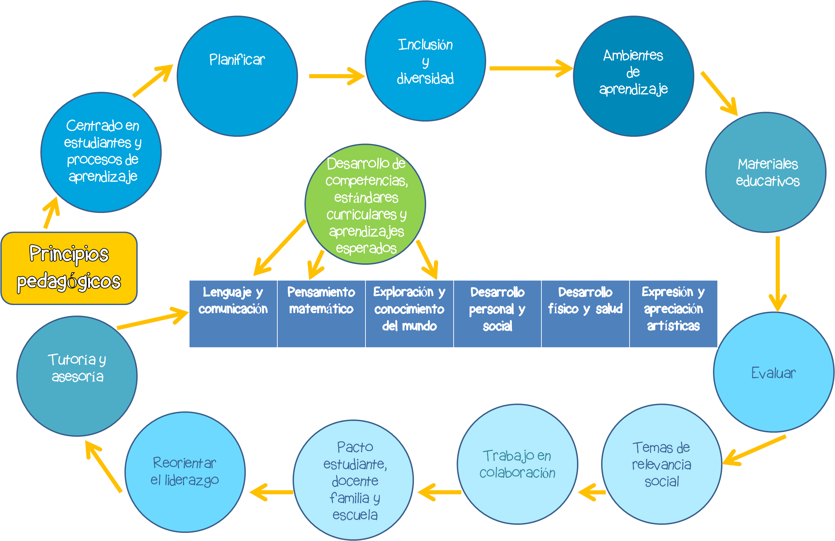

Slide 4
Los contenidos que se abarcan en los principios pedagógicos, incluyen indicadores esenciales que favorecen la práctica docente. Son consideraciones que los maestros deben tomar en cuenta para favorecer que los espacios sean ricos en conocimientos y que representen un ambiente en el que se sientan cómodos además de motivados por aprender.

